Slide 1
Narzędzia II
fundacja ingenium

Slide 2
Tools II
fundacja ingenium

Slide 3
wiertarka

Slide 4
drill

Slide 5
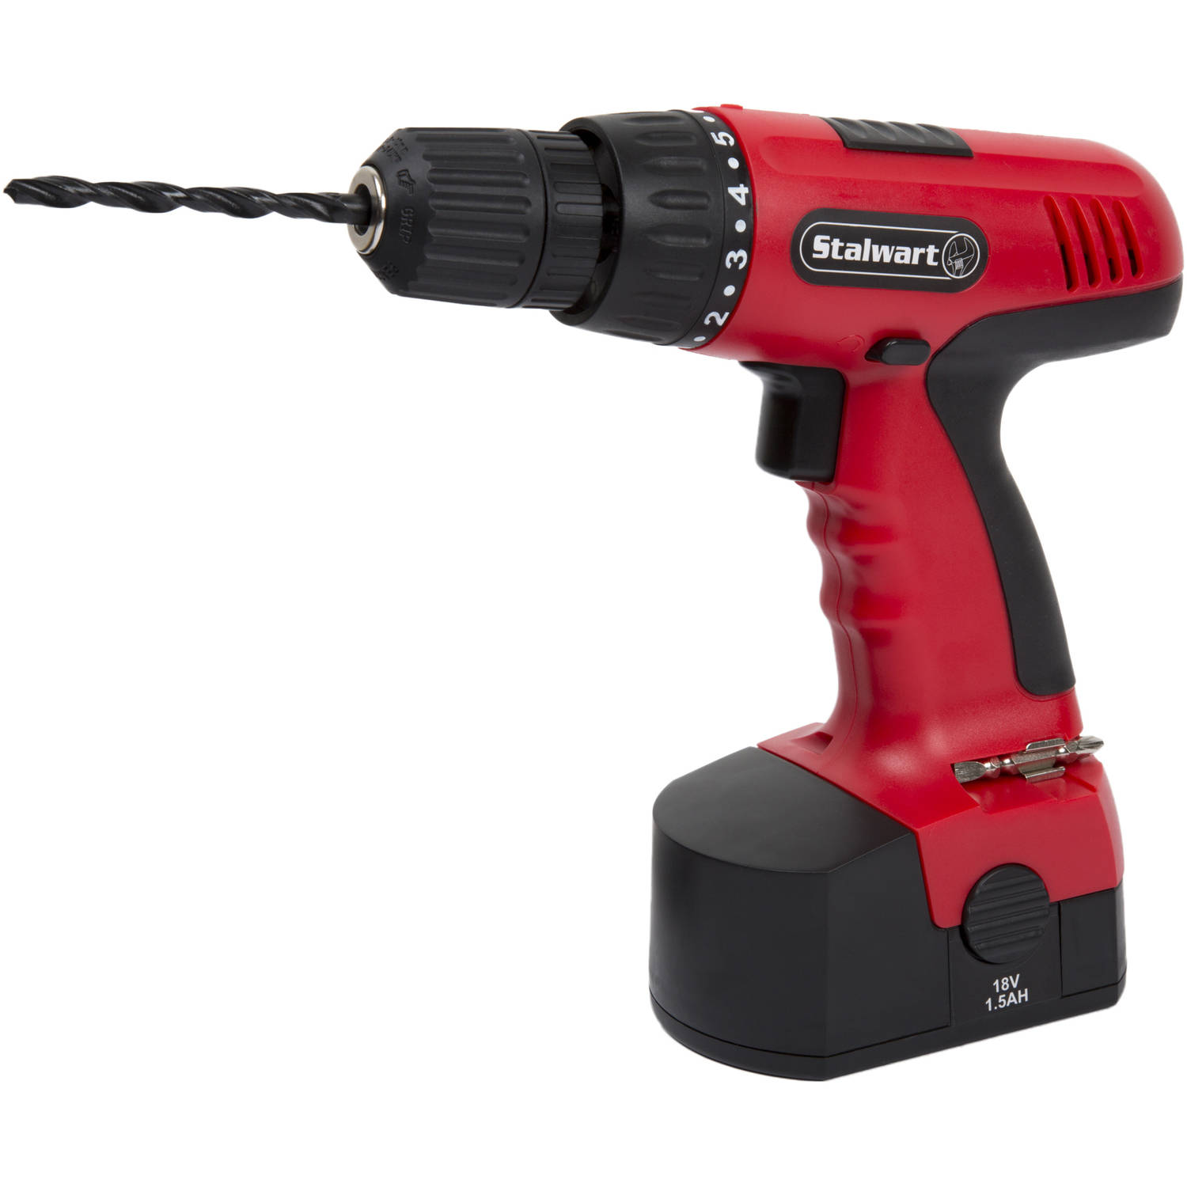

Slide 6
wiertło

Slide 7
drill bit

Slide 8
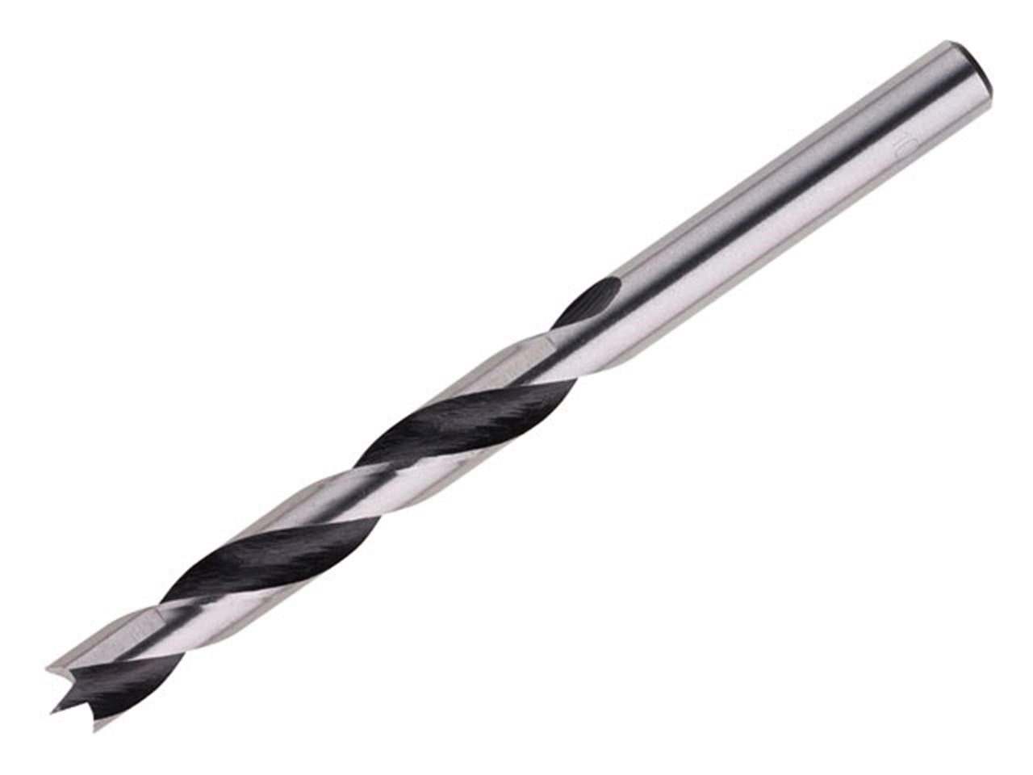

Slide 9
imadło

Slide 10
vise

Slide 11
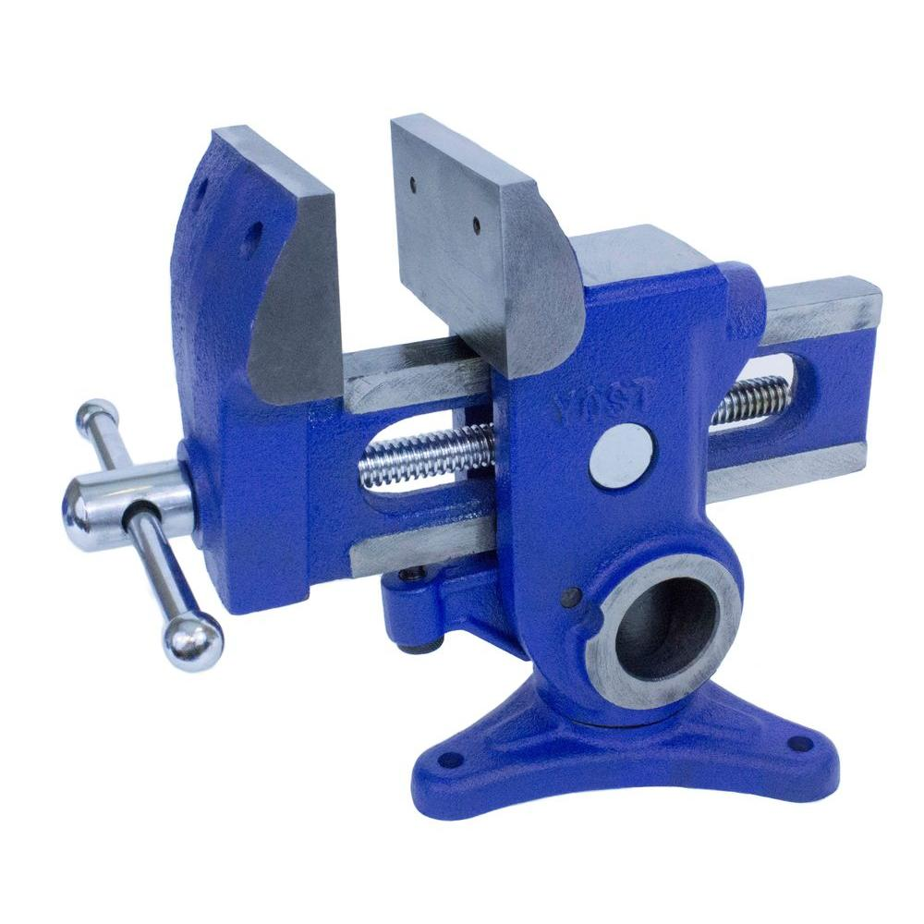

Slide 12
pilnik

Slide 13
file

Slide 14
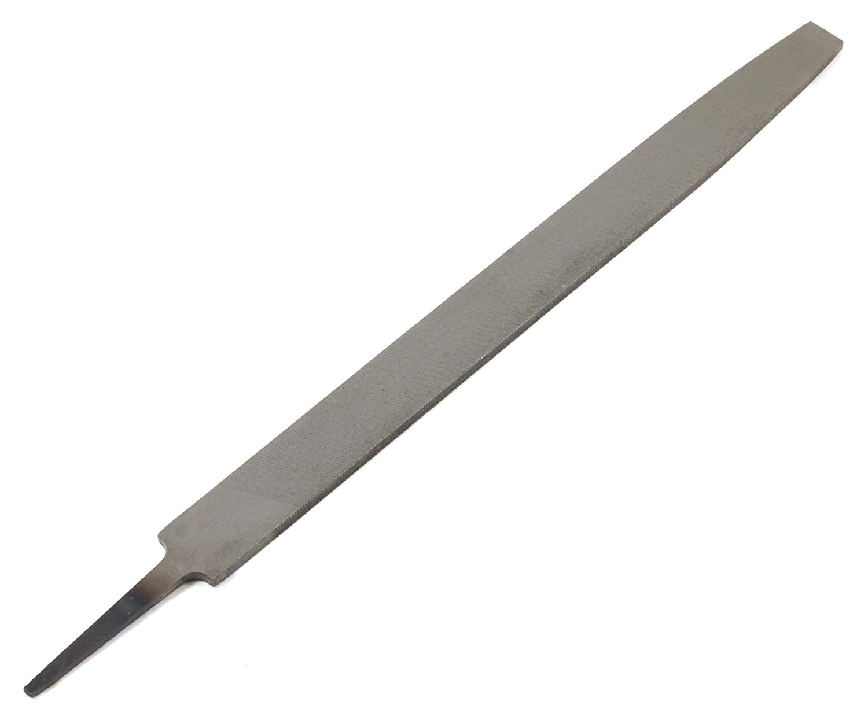

Slide 15
dłuto

Slide 16
chisel

Slide 17
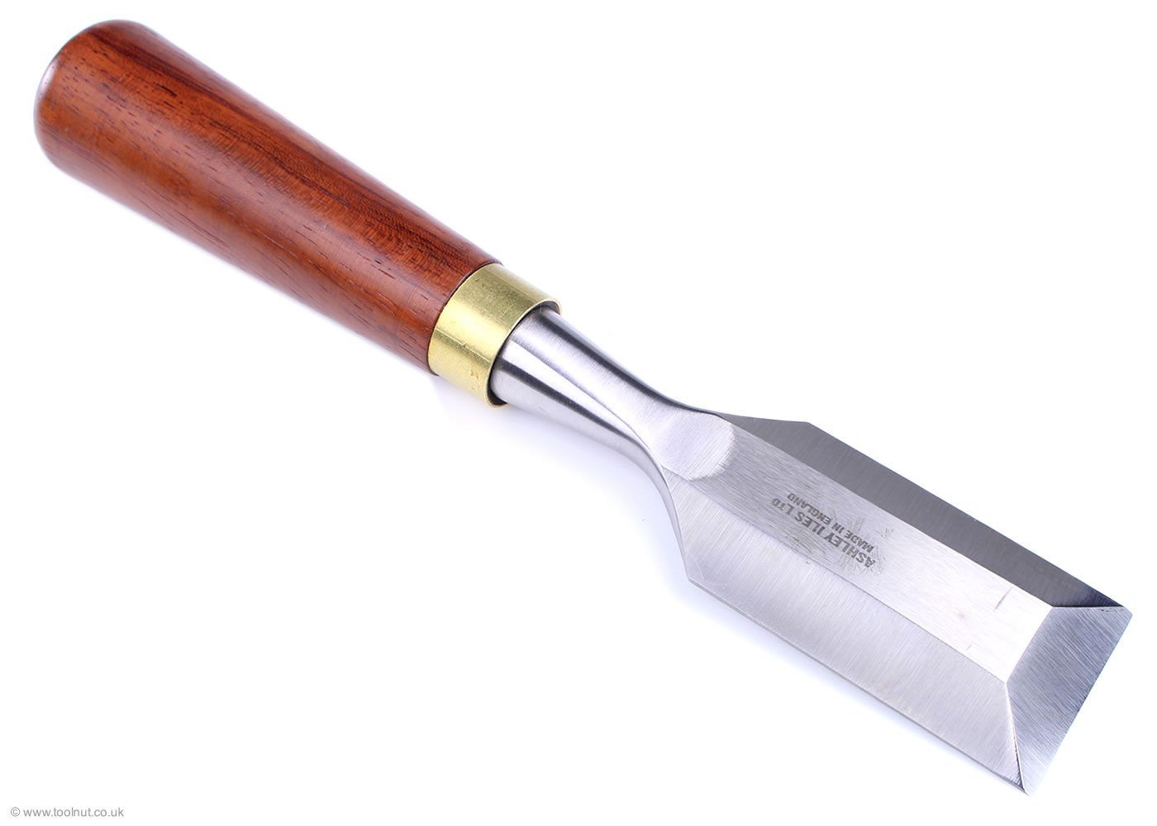

Slide 18
szydło

Slide 19
bradawl

Slide 20
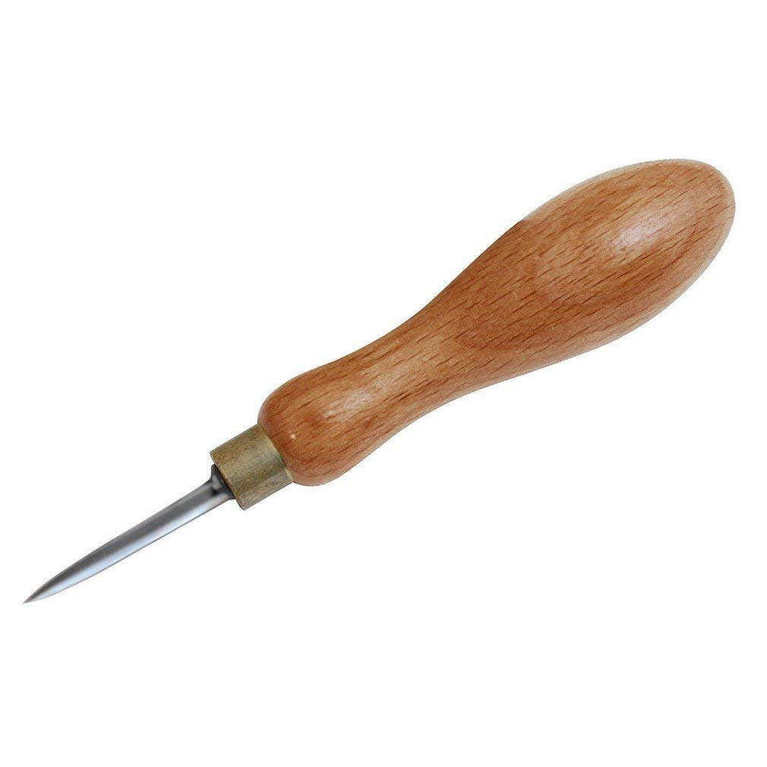

Slide 21
nożyczki

Slide 22
scissors

Slide 23
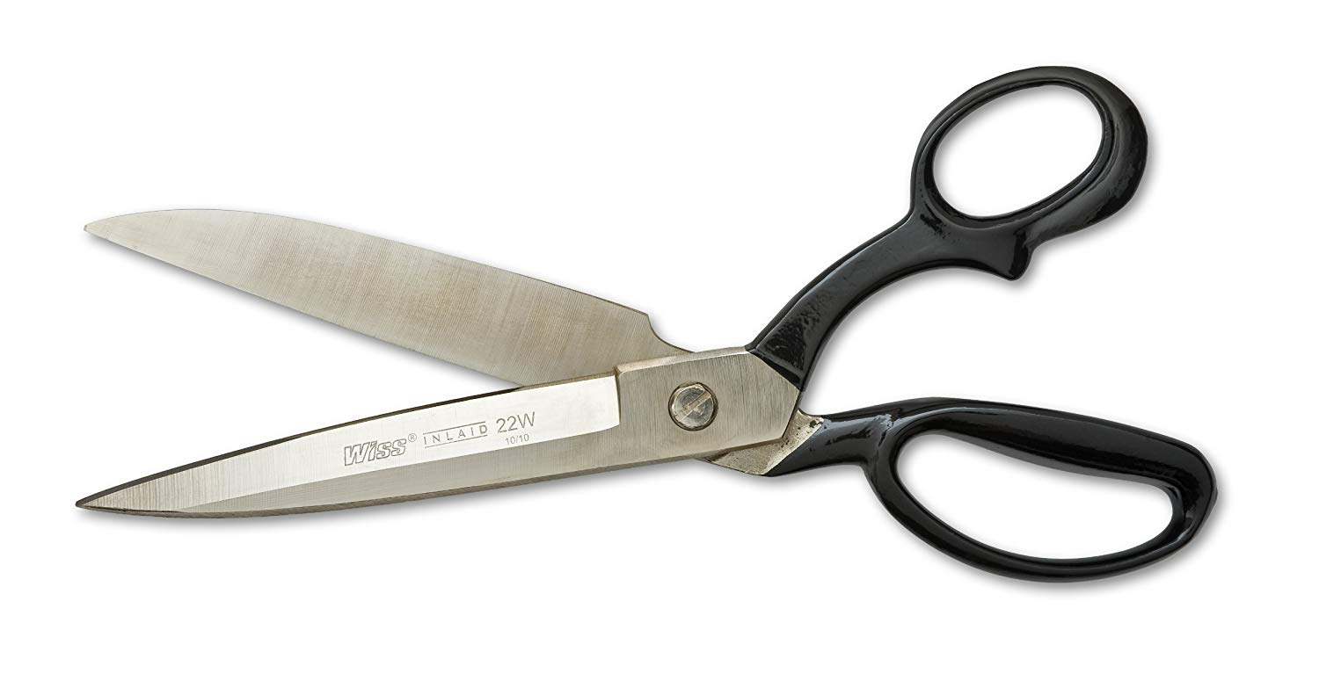

Slide 24
spalinowa
piła łańcuchowa

Slide 25
chainsaw

Slide 26
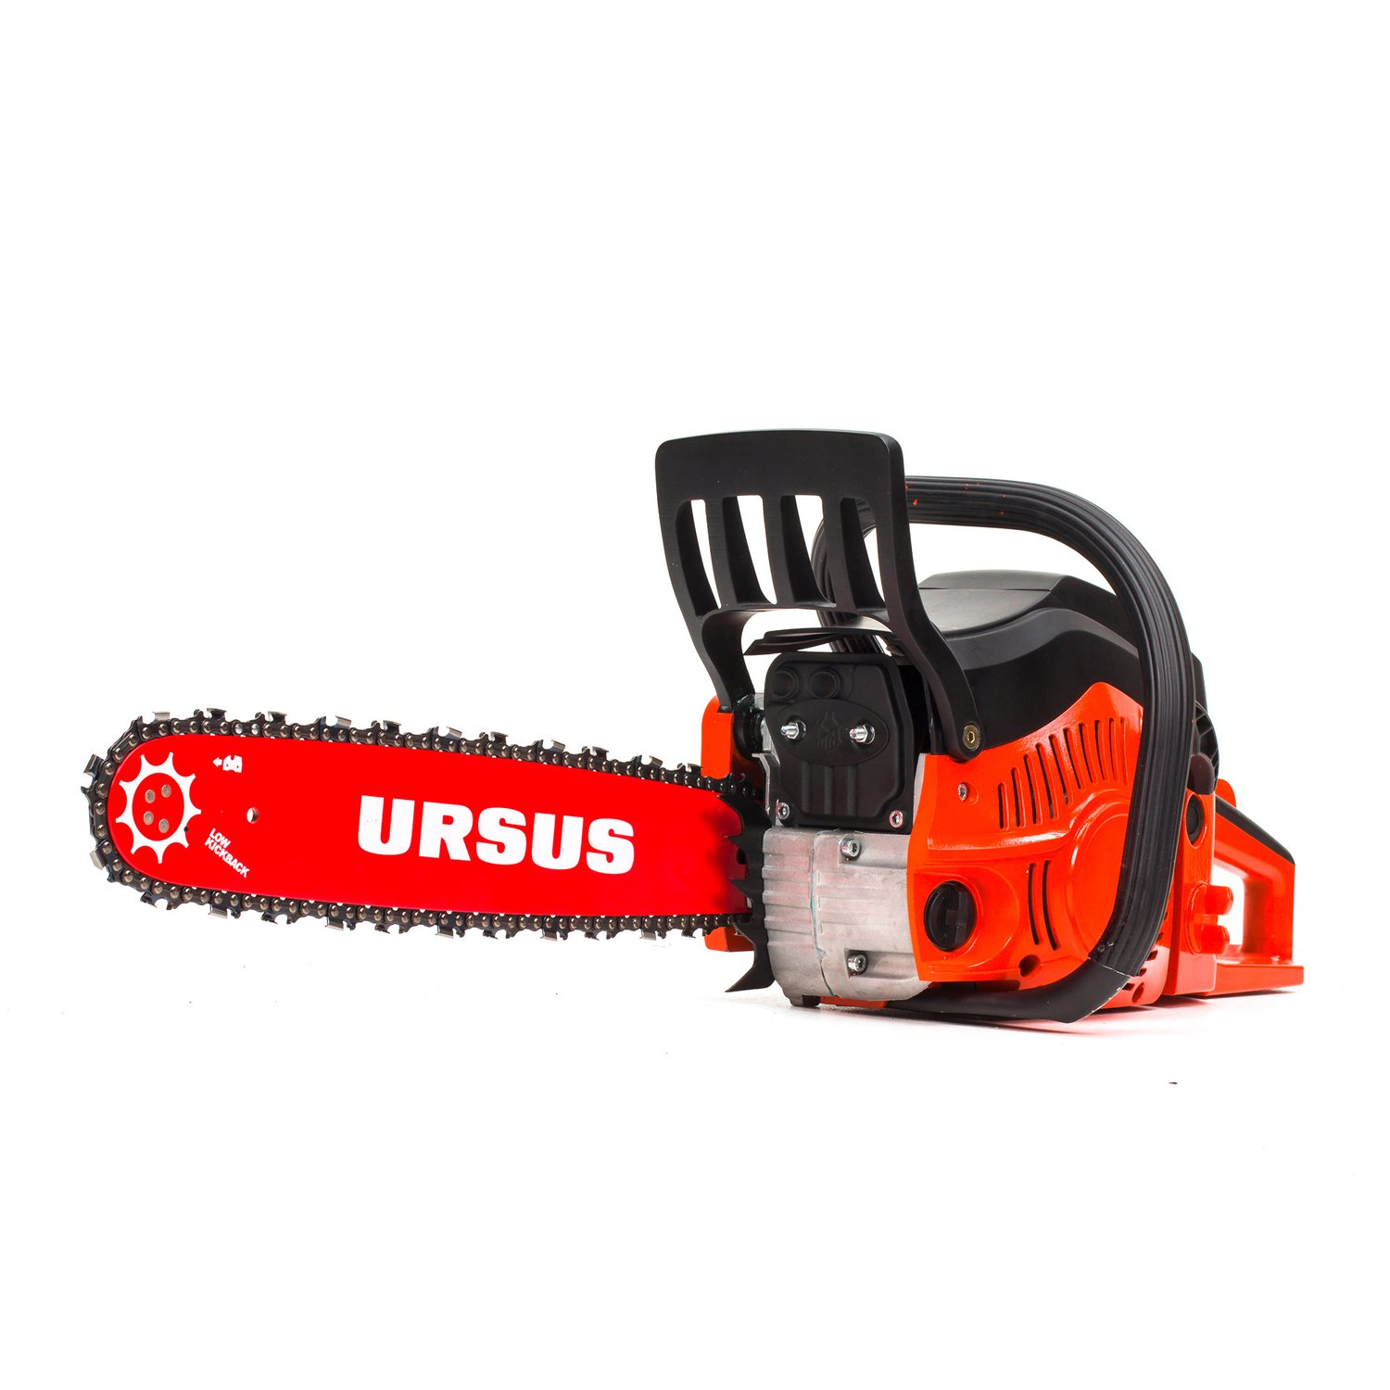

Slide 27
włosowa
piła ramowa

Slide 28
piła kabłąkowa

Slide 29
coping saw

Slide 30
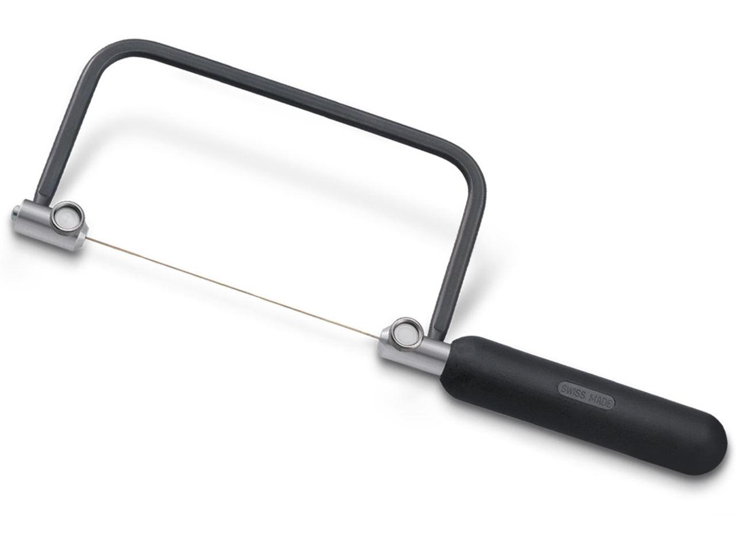

Slide 31
piła płatnica

Slide 32
hand saw

Slide 33
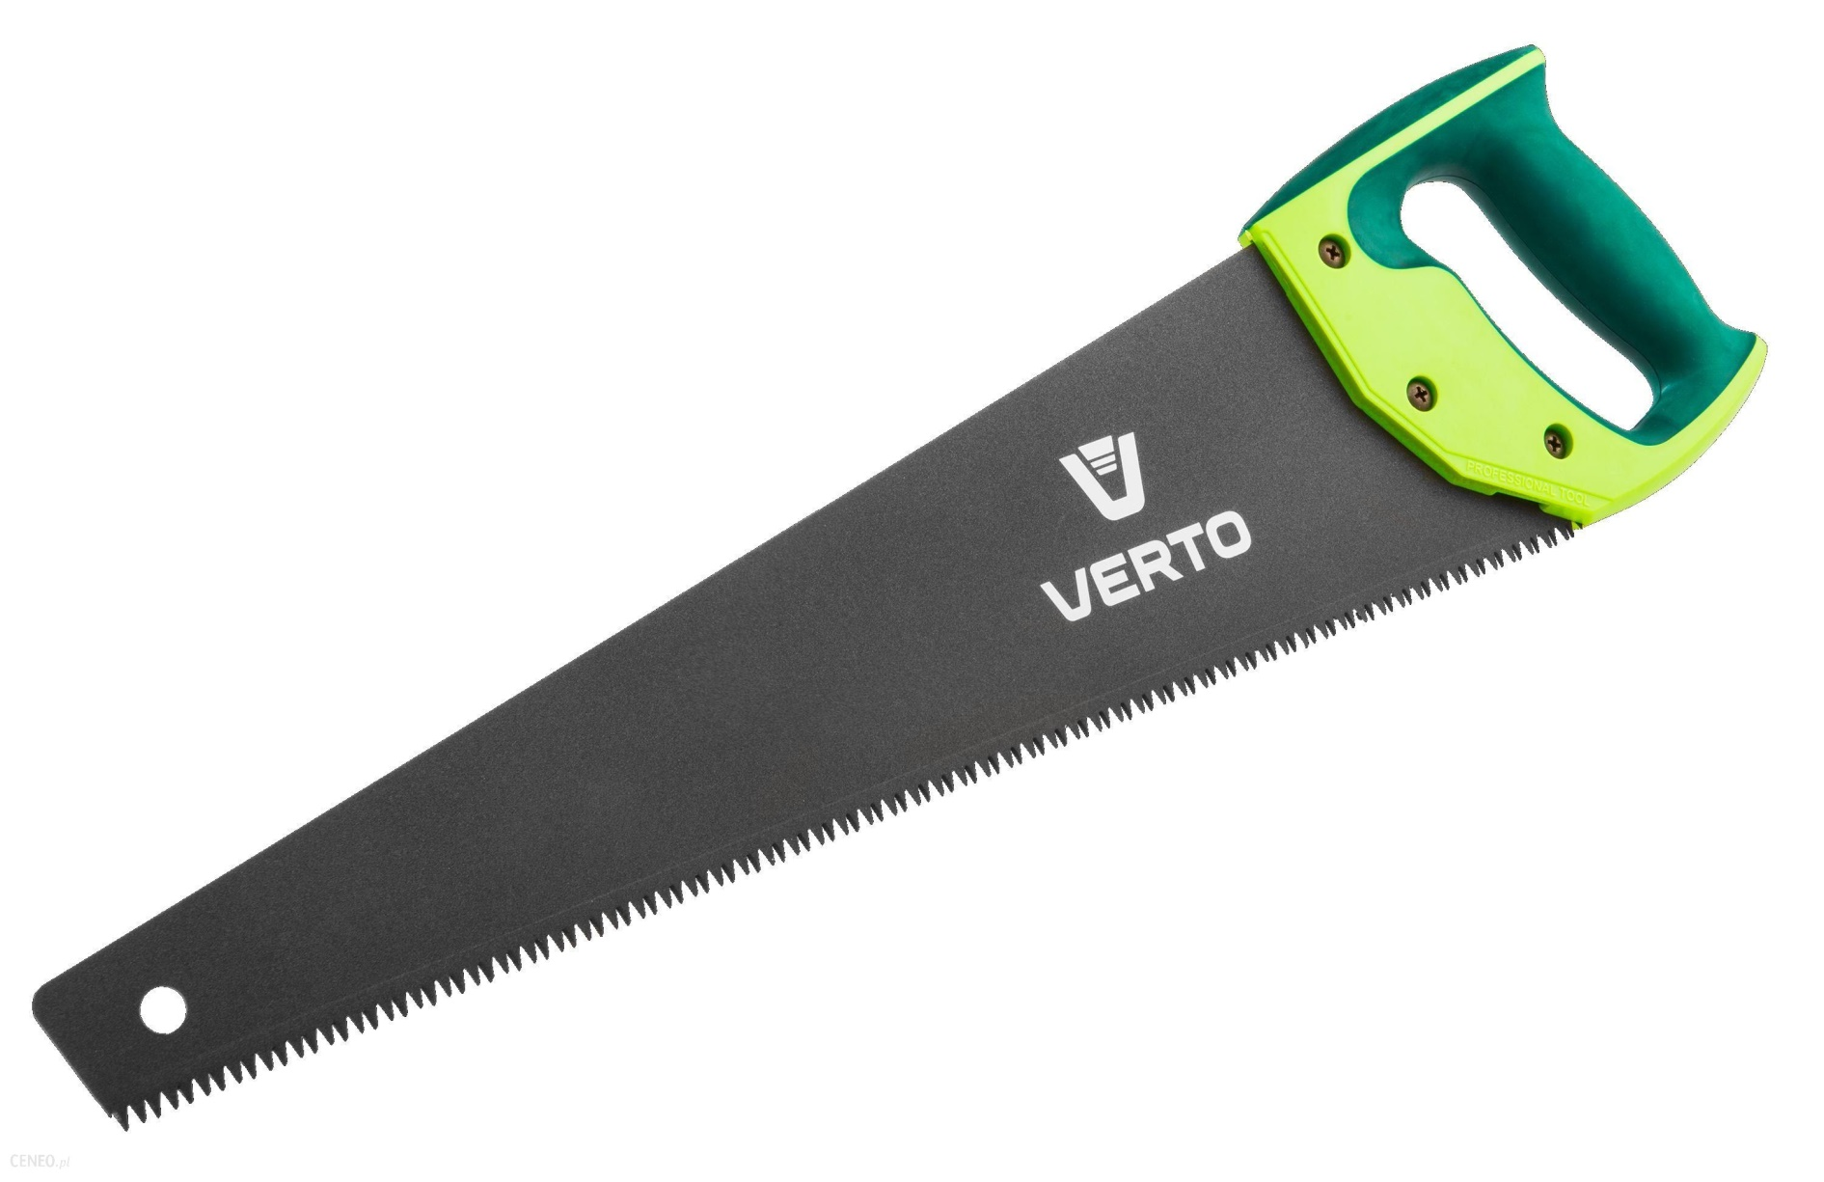

Slide 34
piła
do metalu

Slide 35
hacksaw

Slide 36
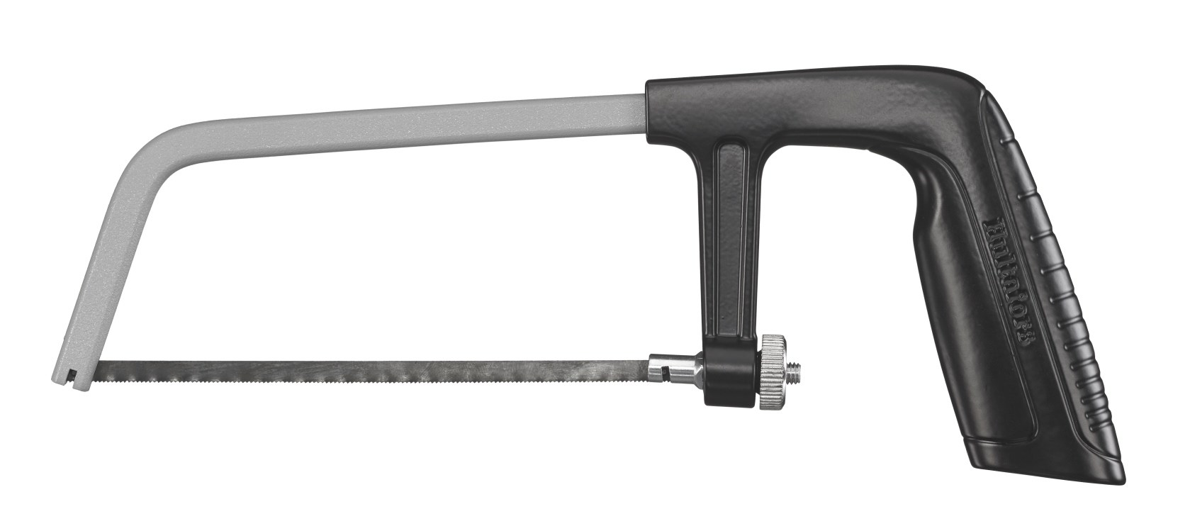

Slide 37
miarka zwijana

Slide 38
measuring tape

Slide 39
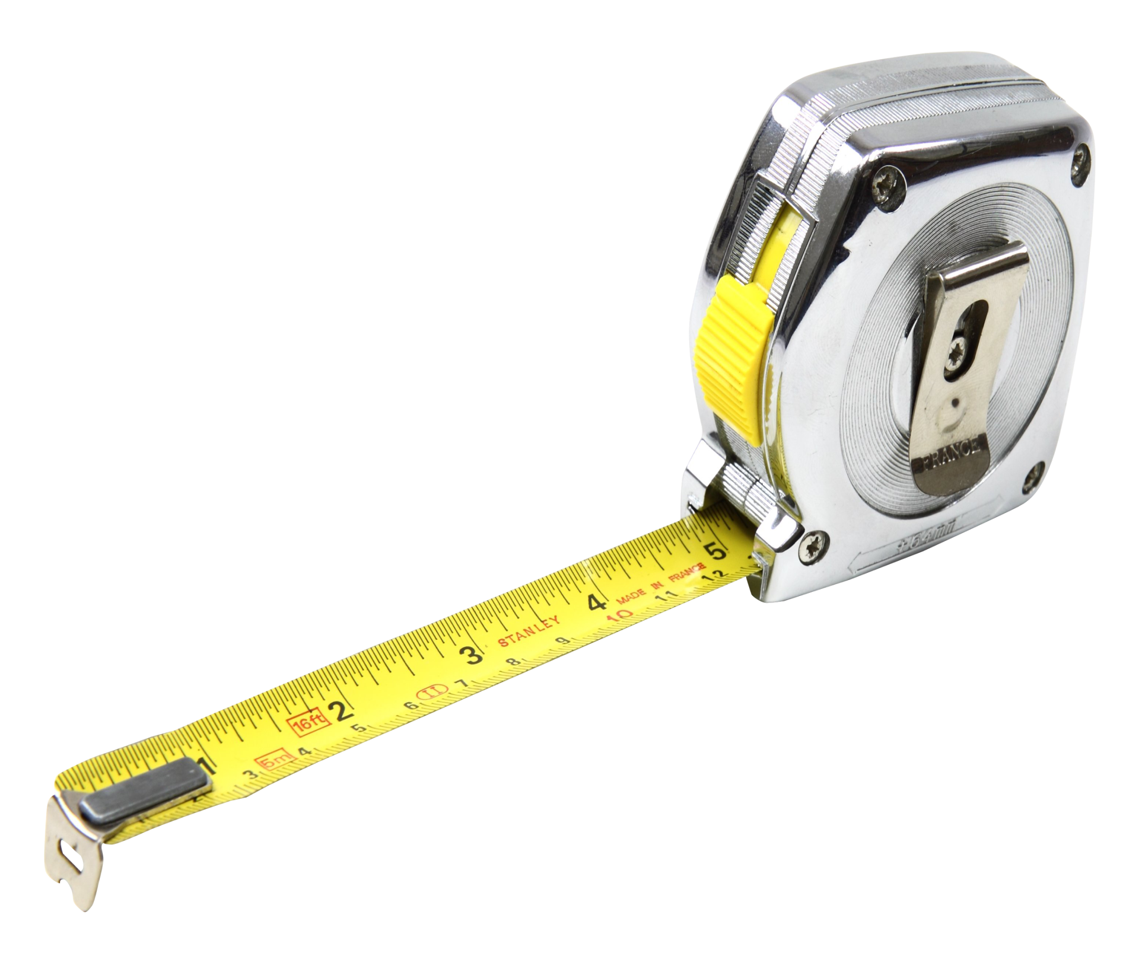

Slide 40
miara
drewniana

Slide 41
wooden measuring tape

Slide 42
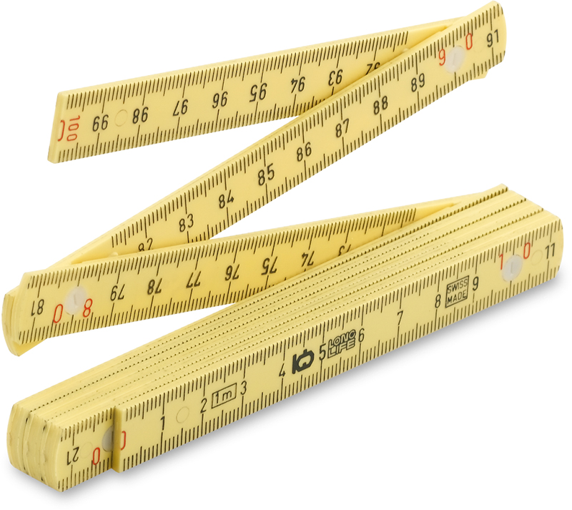

Slide 43
strug
hebel

Slide 44
smooting plane

Slide 45
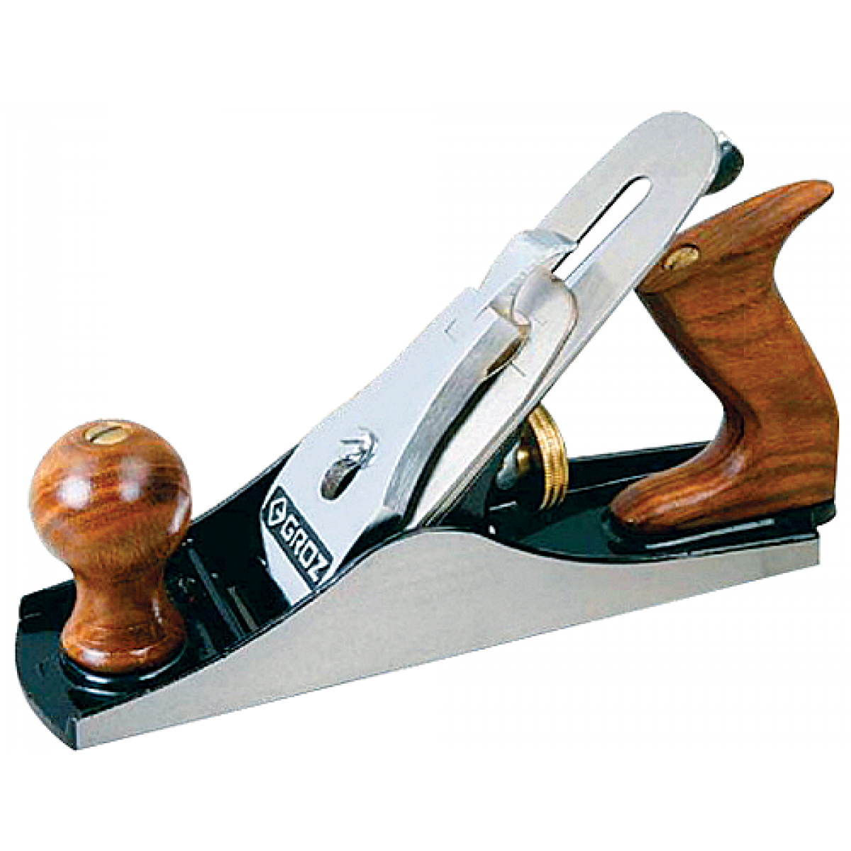

Slide 46
papier ścierny

Slide 47
sandpaper

Slide 48
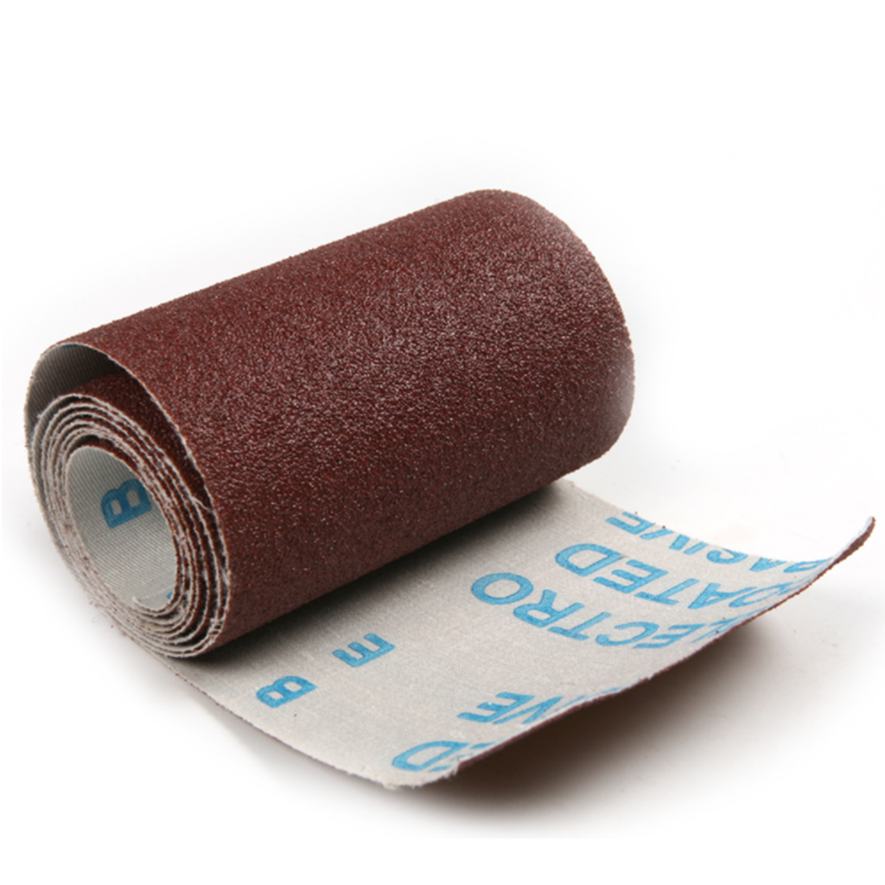

Slide 49
klucz płaski

Slide 50
wrench

Slide 51
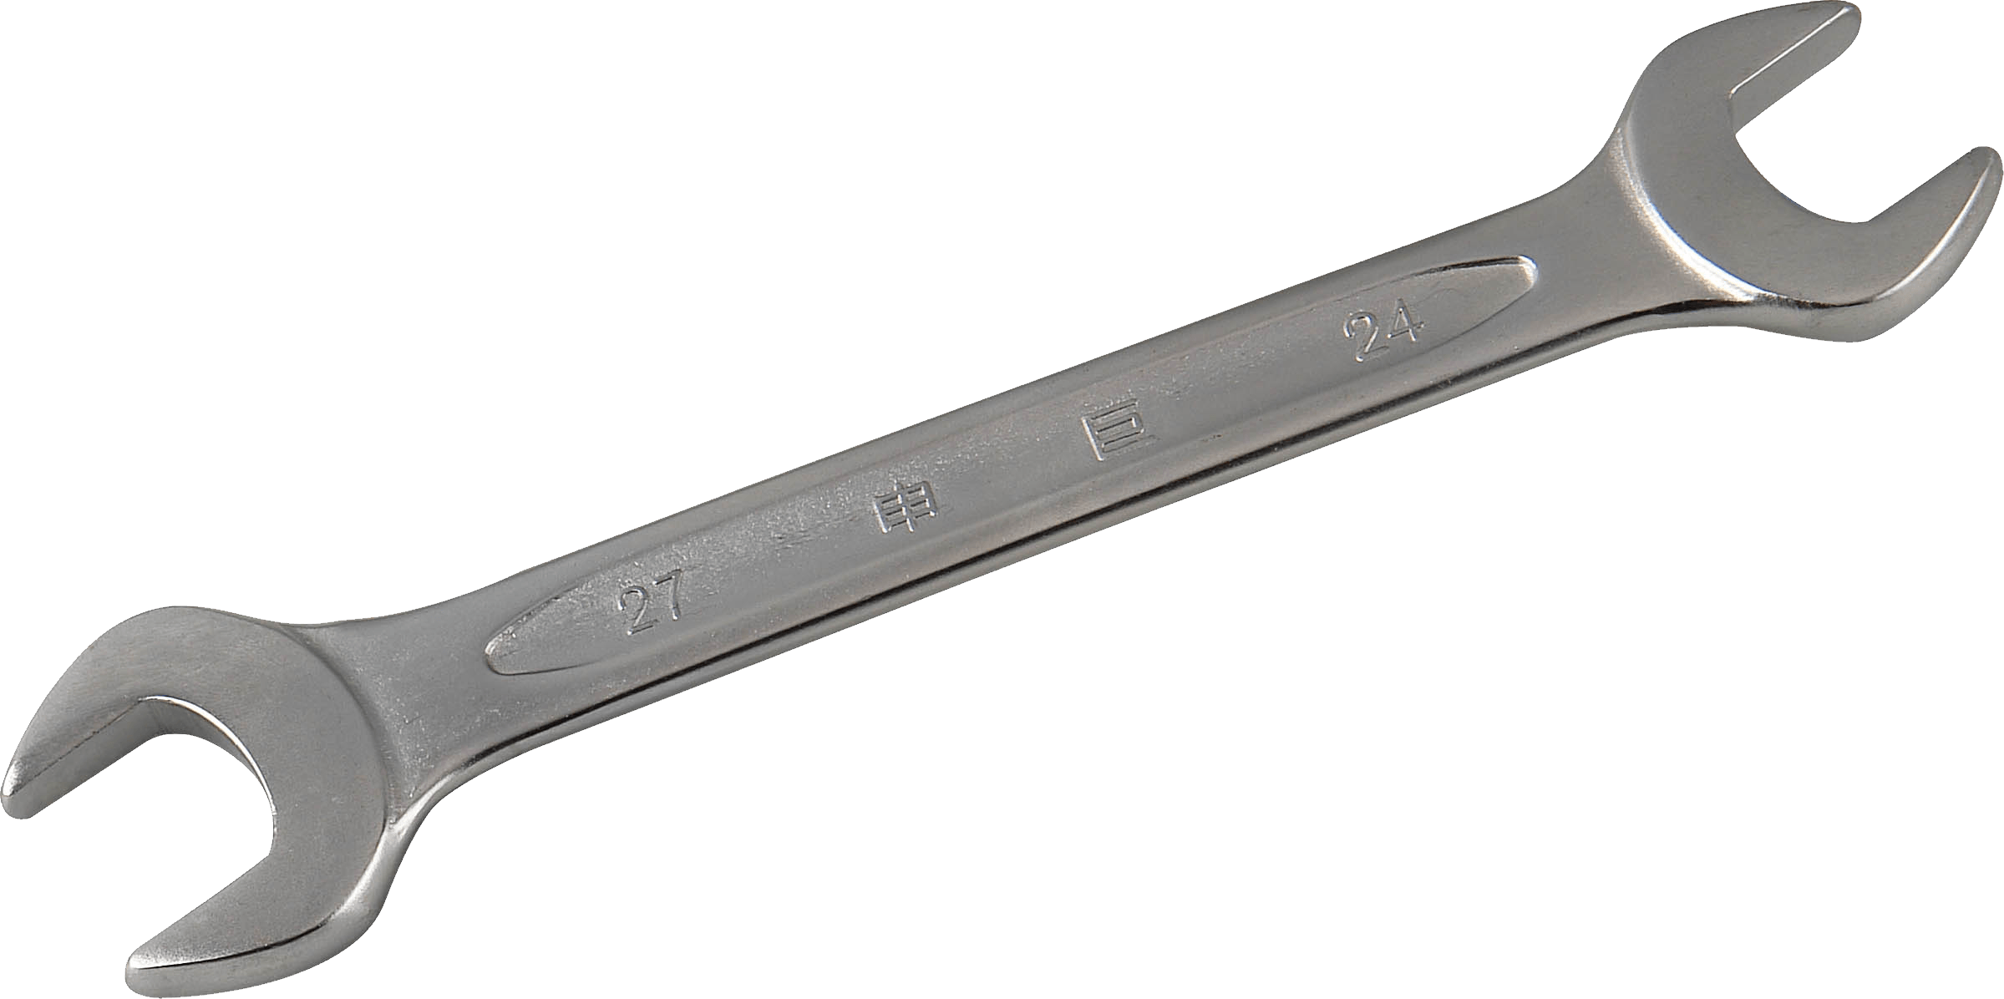

Slide 52
klucz nastawny

Slide 53
adjustable
wrench

Slide 54
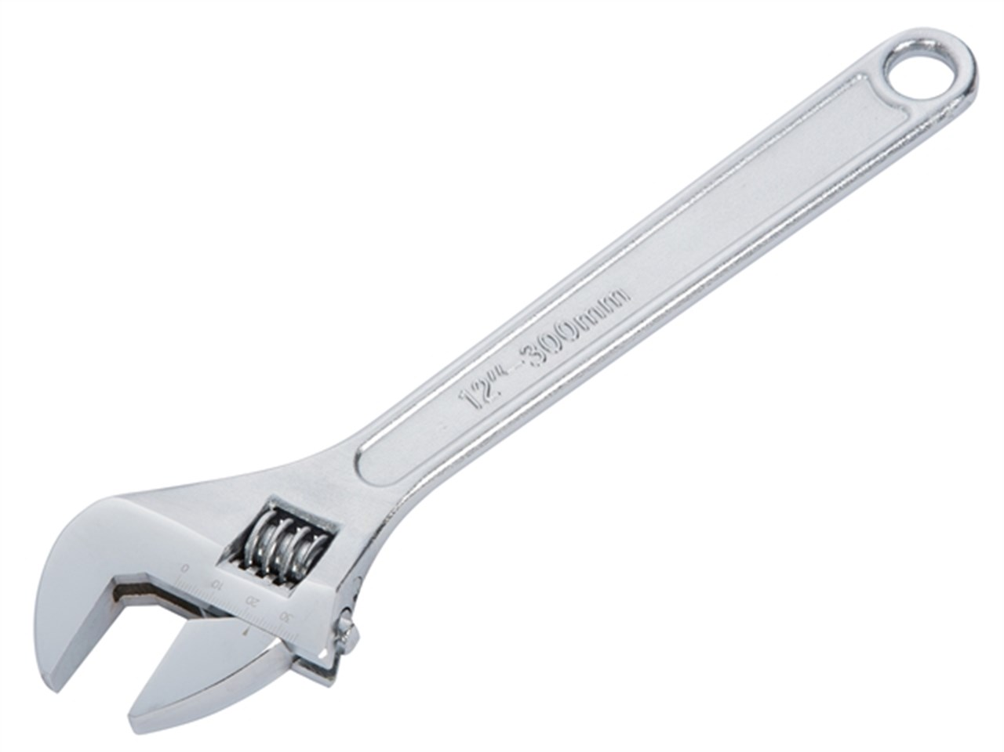

Slide 55
klucz do rur

Slide 56
pipe
wrench

Slide 57
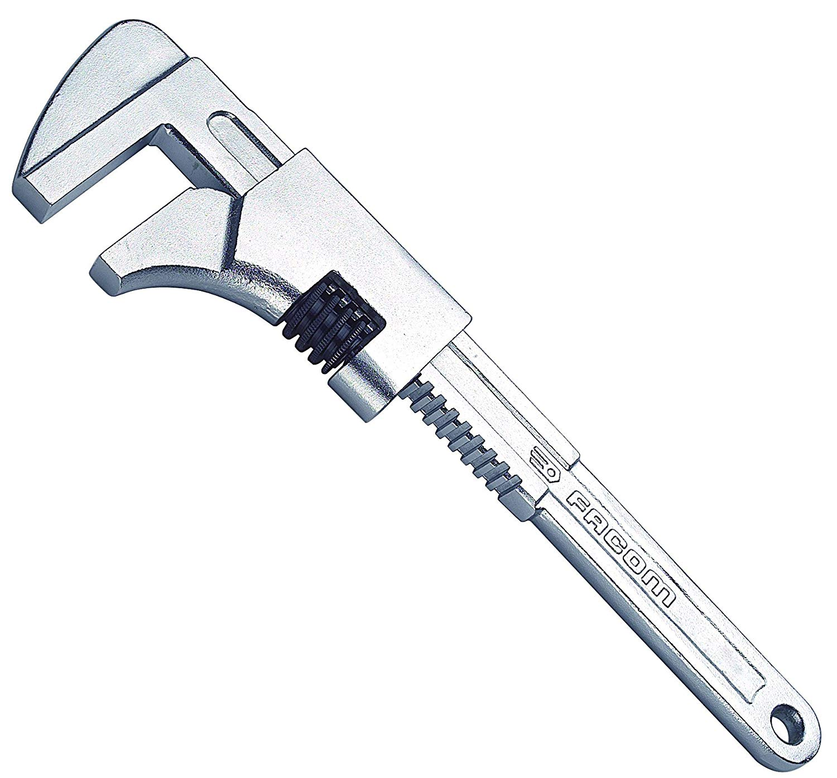

Slide 58
klucz do nakrętek

Slide 59
spanner

Slide 60
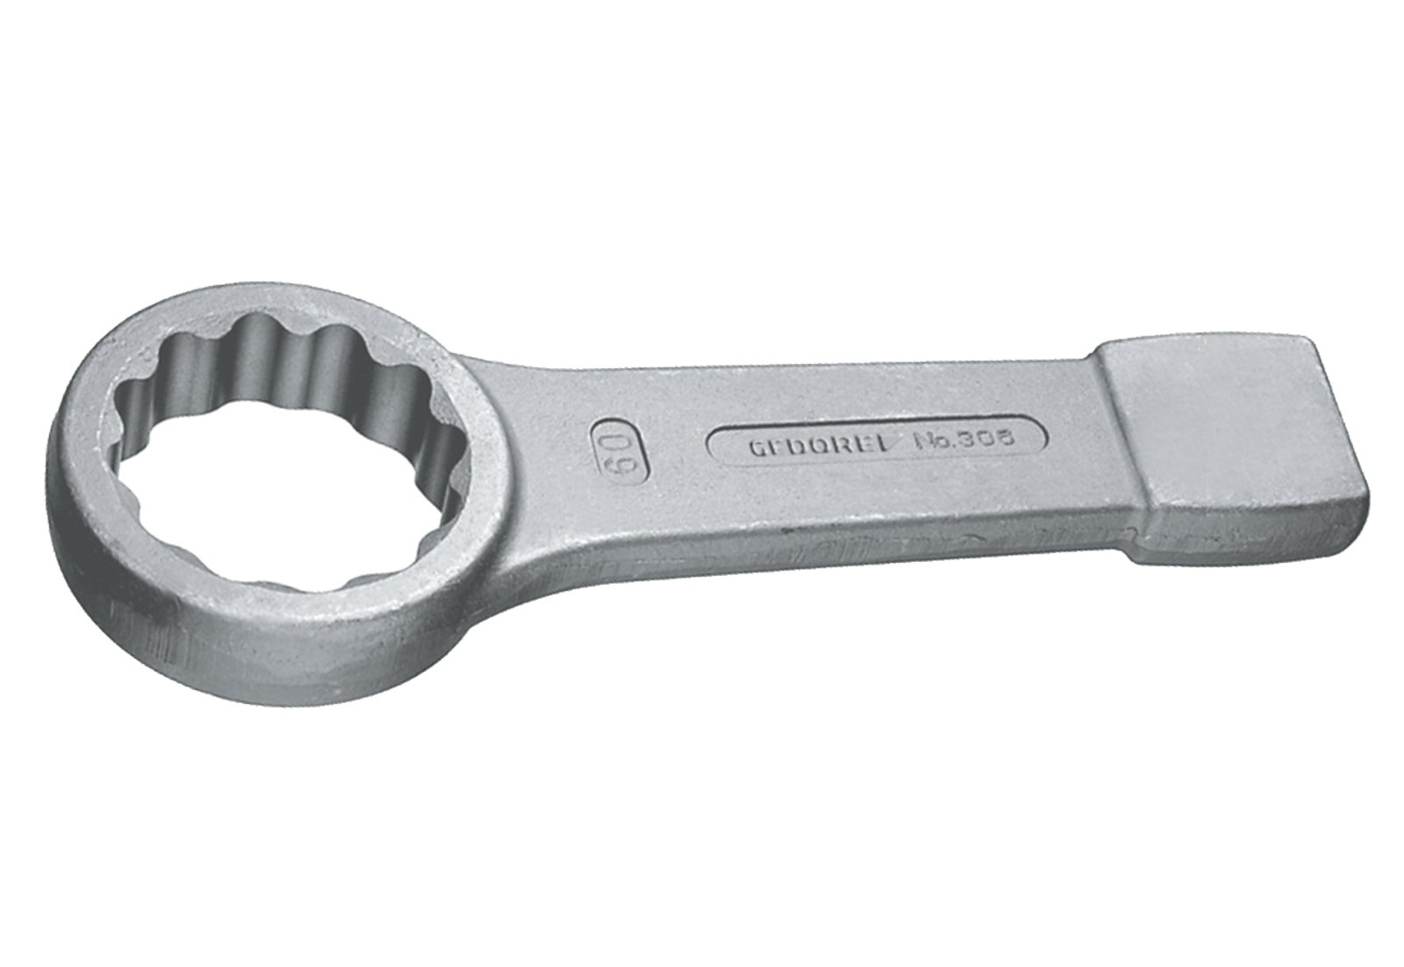

Slide 61
obcęgi

Slide 62
nail pincer

Slide 63
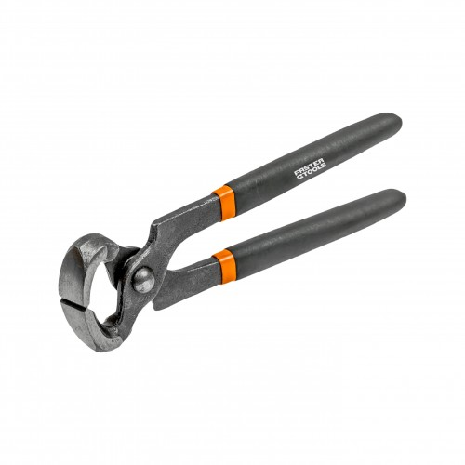

Slide 64
szczypce

Slide 65
pliers

Slide 66
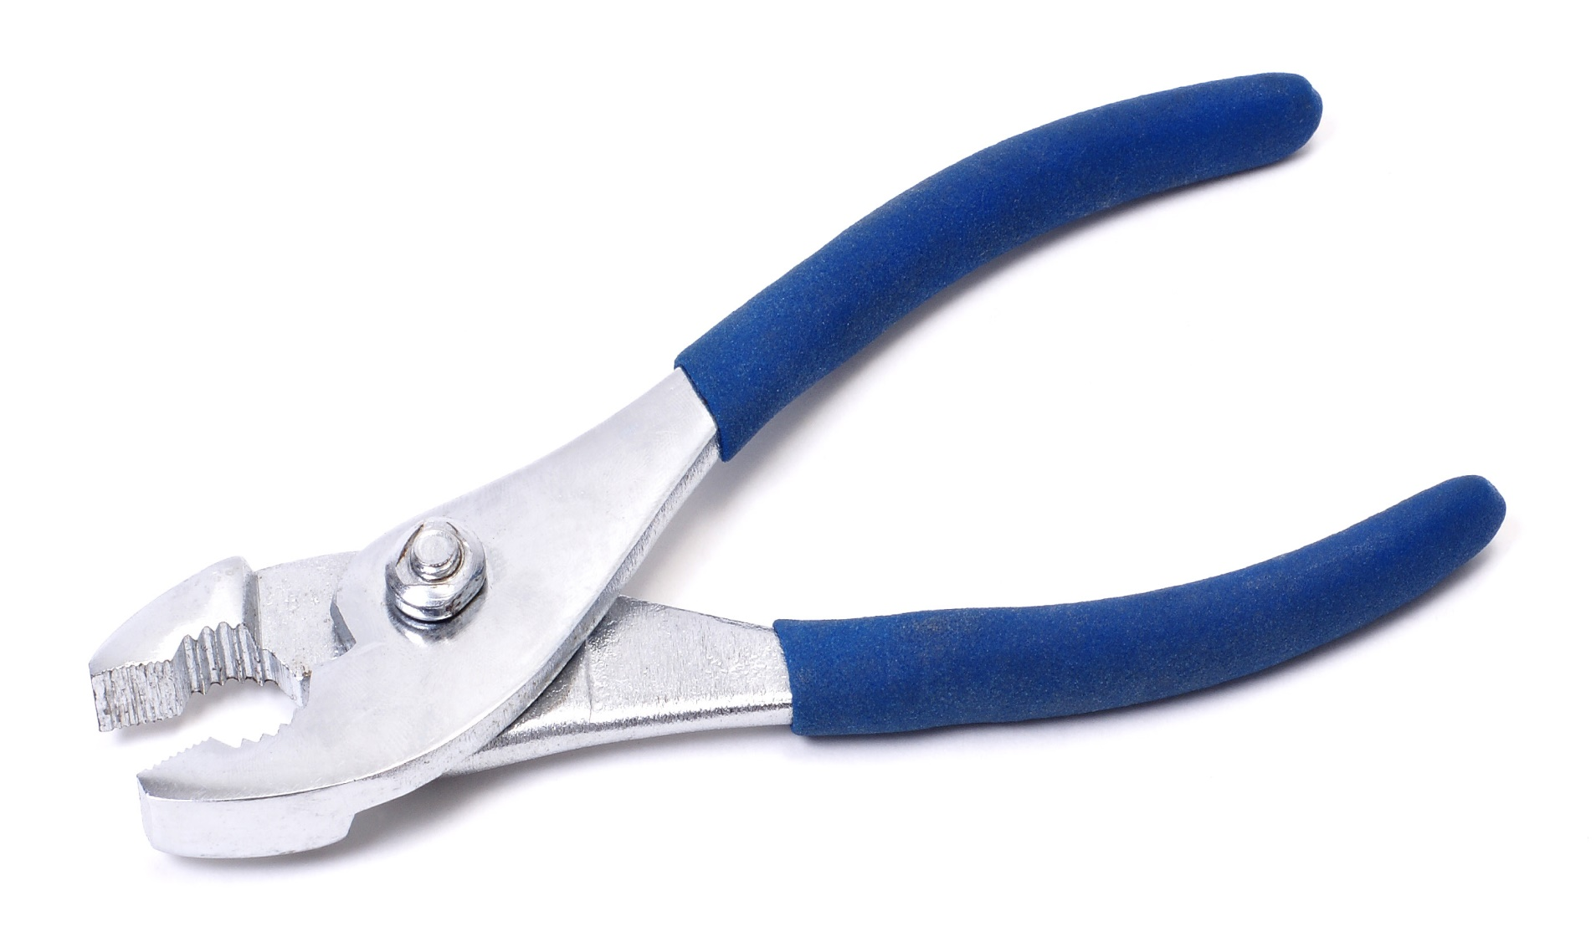

Slide 67
scyzoryk

Slide 68
penknife

Slide 69
